Slide 1
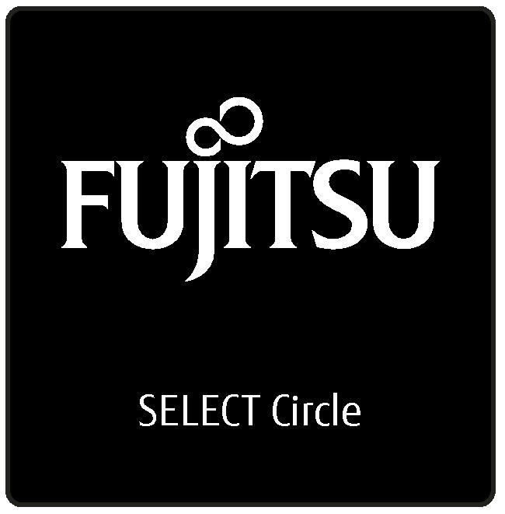
“FUJITSU”

Slide 2
La fujitsu è un’ impresa di abbigliamento , con negozi in tutto il mondo: Milano, Parigi, Barcellona, New York, Lima, Dakar, Tunisi, il Cairo, Osaka, Tokyo, Seul.
Nacque in Giappone, a Osaka, nel 2009, trattando linee di abbigliamento ispirato alla tradizione giapponese.
Ebbe molto successo, cosi si decise di esportare l’idea in tutto il mondo.
Vendiamo diverse linee di abbigliamento e di accessori, dalle più semplici alle più elaborate (per quanto riguarda i tessuti e le fogge).

Slide 4
ESEMPI DEI NOSTRI CAPI

Slide 5
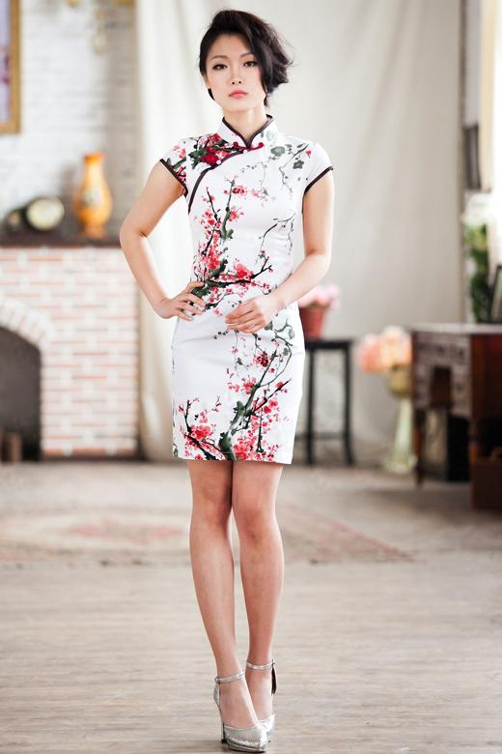
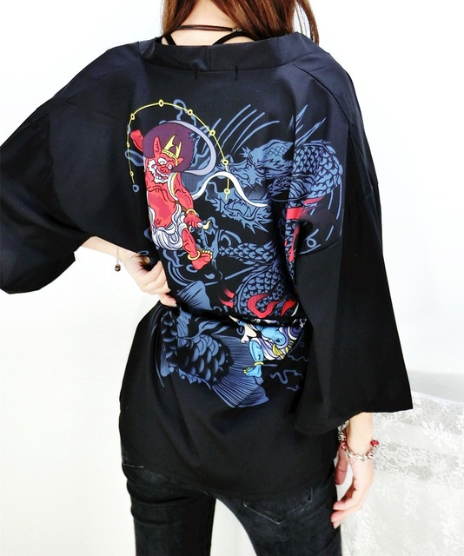
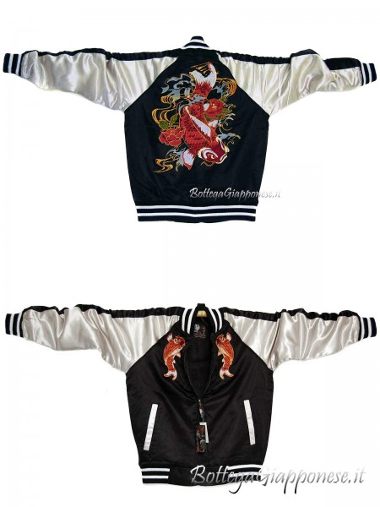
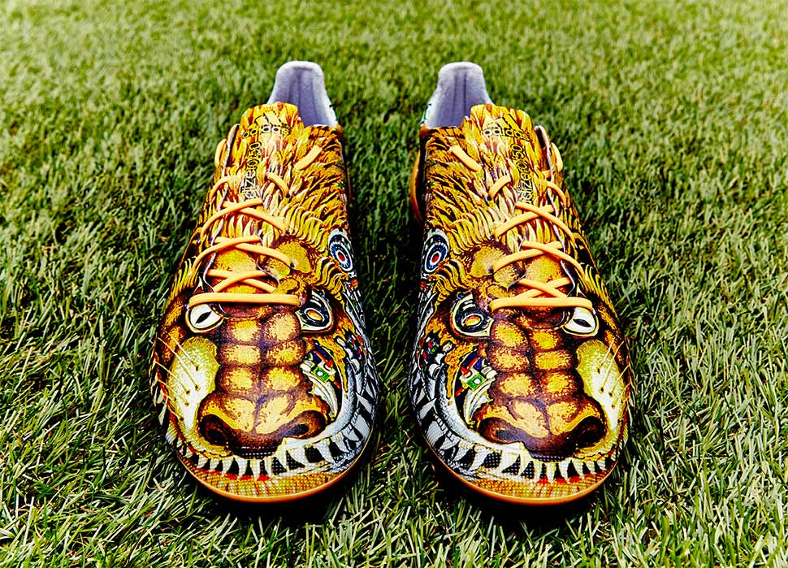
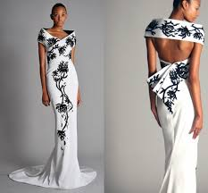
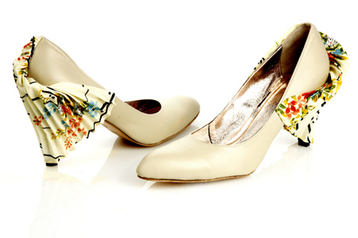

Slide 6
Commenti personali:
Il successo della nostra impresa è dovuto ai nostri clienti, perciò cerchiamo sempre di accontentarli al meglio.
Ci rendiamo però anche conto che non possiamo affrontare alcuni tipi di rischio da soli, per questo esistono le assicurazioni.
1G IPSAR VESPUCCI, MILANO

